Slide 1

Hægebostad
Utval statistikk for gjennomgåande tema i regionplan Agder

Slide 2
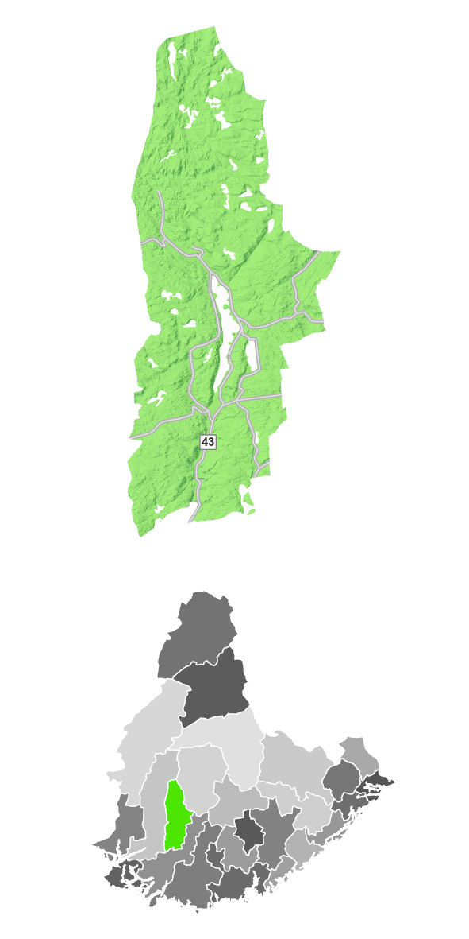

Kjappe fakta om Hægebostad kommune
Areal (km²)
Areal | 461,3
Landareal | 422,7
Bebygd/samferdsel areal | 6,0
Ferskvatn | 38,7
Jordbruksareal | 15,2
Verna areal | 85,8
Folk
Folketal | 1 776
Andel kvinner | 47,7 (Agder: 49,8)
Andel i tettstad (SSB) | 13 %
Gjennomsnittsalder | menn 39,4 – kvinner 41,1
Forventa levealder | menn 78,8 - kvinner 83,1
Personar per hushald | 2,35 (Agder: 2,15)
Tenester
Barneskular | 2 (182 elevar)
Ungdomsskular | Byremo
Vidaregåande skular
Tannklinikk | Byremo
Fylkesveg (km) | 102
Samfunn
Administrasjonssenter | Tingvatn
Interkommunalt politisk råd | Listerregionen
Sentralitetsklasse | 5
Distriktsindeks | 50,9
BA-område | BA46 Lyngdal
Notes:
Gjennomsnittsalder Hægebostad samlet for hele befolkningen: 40,3 år (SSB – 2024)
Gjennomsnittsalder Agder: alle 40,7 – menn 40,0 – kvinner 41,4 (SSB – 2024)
Gjennomsnittsalder Norge: alle 40,8 – menn 40,2 – kvinner 41,5 (SSB – 2024)
Forventa levealder Agder: menn 79,9 - kvinner 83,8 (Tall er gjennomsnitt 2008-2022, FHI)
Forventet levealder Norge: menn 80,3 - kvinner 84,0 (Tall er gjennomsnitt 2008-2022, FHI)
Alle areal tall (2024), Folketall (2024), Andel kvinner (2024), Andel i tettsted (2023), Personer per husholdning (2023), Elevtall (2023-24), Distriktsindeks (2023).

Slide 3
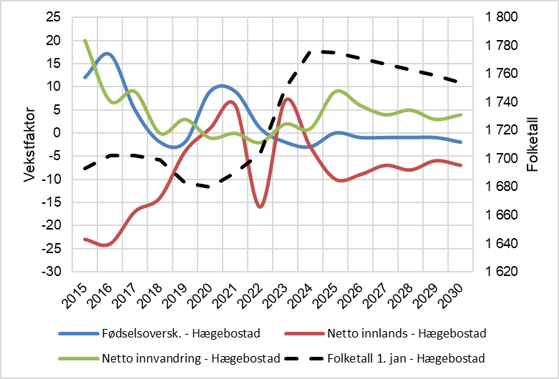
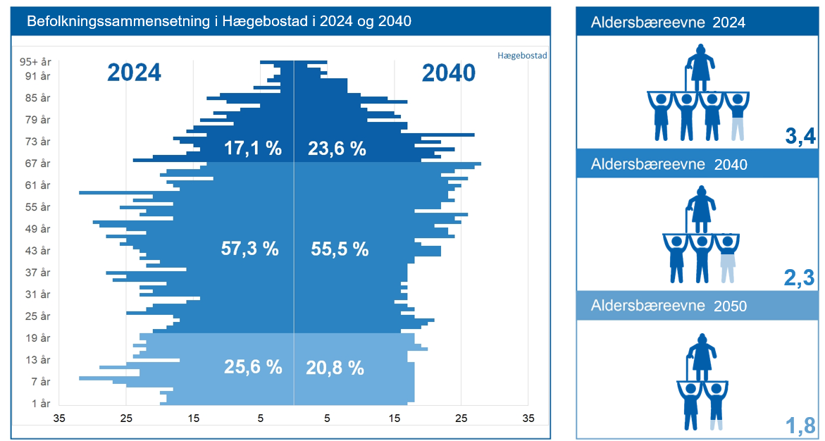
Befolkning og demografi
SSB spår befolkningsnedgang som følgje av negativ innanlands flytting, låg innvandring og låge fødselstal.
Dersom SSB’s framskriving slår til, vil aldersbereevna minka frå dagens 3,4 til 2,3 i 2040. Aldringa vil truleg verte større enn snittet for Agder.
Rapport befolkningsutvikling
Notes:
Figuren til venstre viser den faktiske befolkningsutviklinga fram til 2024, og deretter SSB’s middelalternativ fram til 2030. Denne framskrivinga viser ei nokså lineær utvikling og er basert på seinare års utvikling. og at årlige svingingar sjølvsagt ikkje fangast opp. Jo lengre fram i tid ein ser, jo mindre treffsikker er framskrivinga. Desse tar heller ikkje omsyn til hendingar det er grunn til å tru kan ha betyding, som til dømes større infrastrukturprosjekter eller bedrifts etableringar.
Figuren til høgre er det knyta lite uvisse til auken i den aldrande befolkninga. Dette er menneskjer vi allereie har hos oss i dag.

Slide 4
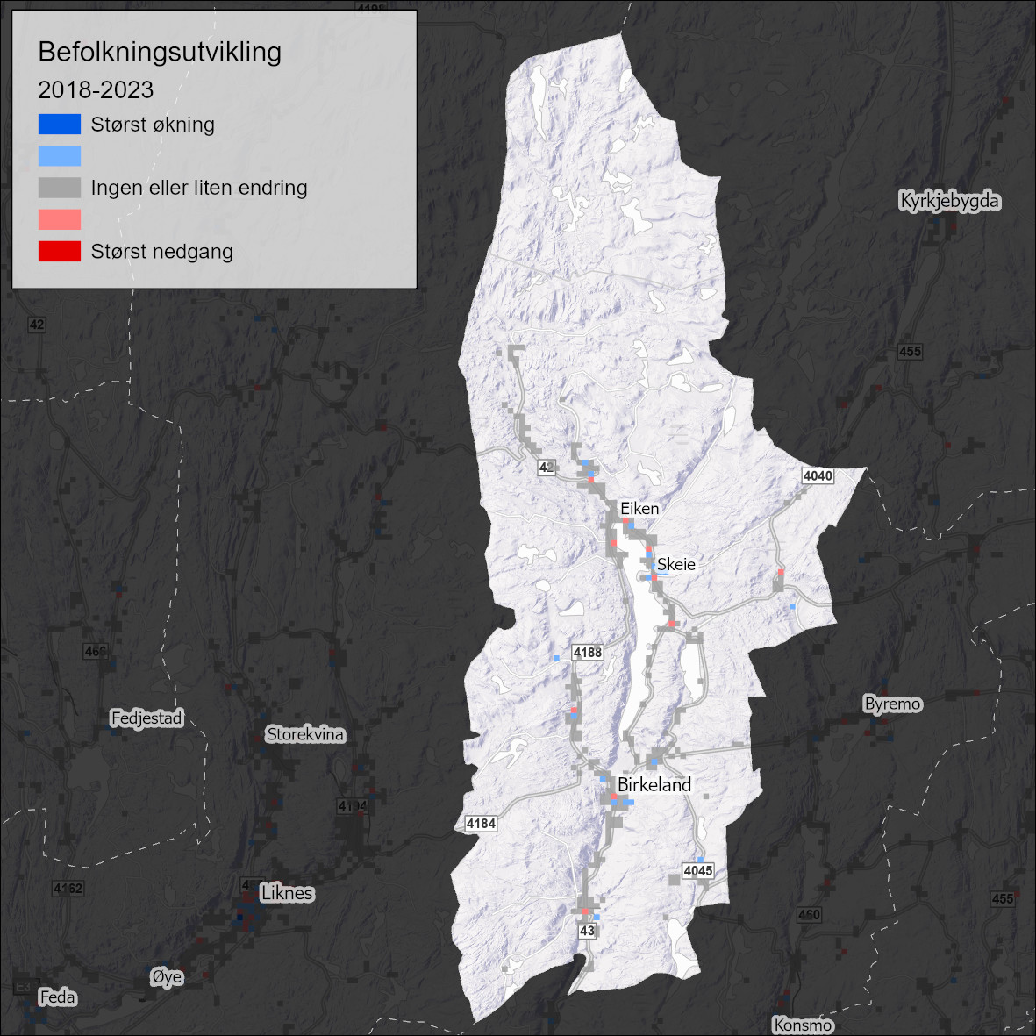
Befolkningsutvikling
Frå 2018 til 2023 auka folketalet i Hægebostad med 51 personar (3 %). Folketalet auka mest i grunnkretsane Birkeland (28), Eiken (20), Snartemo (15) og Tingvatn (10). Mindre sentrale grunnkretsar har i hovudsak hatt svak eller negativ vekst.
Kartet til høgre viser utviklinga frå 2018-2023, og illustrerer at veksten vesentleg har kome i samanheng med eksisterande tettstader.
Innvandring til kommunesentre og byane, aldring, og ynskje etter nærleik til service/tenester​ og arbeidsmarknad​ er vanlige forklaringar på at trykket er størst i dei sentrale områda i ein kommune.
Notes:
Kartet til høgre er laget på grunnlag av SSB’s rutenettstatistikk.
Sentralisering er ei global megatrend.

Slide 5
Bustadbygging
Bustadmasse
I perioden 2018-2023 ble det igangsett i gjennomsnitt 7 bustader i året, hvorav ca. 65 % einebustader.
Det er 862 bustader i kommunen (budde og ubudde).

Slide 6




Næringsutvikling og samarbeid om nye arbeidsplassar
I Regionplan Agder 2030 teiknast et framtidsbilete der Agder i 2030 lukkast med å bruke det grøne skiftet til innovasjon og verdiskaping i privat og offentlig sektor. Utvikling og bruk av ny teknologi har medverka til å løyse store miljø- og klimautfordringar. Agder har utnytta moglegheitene innan digitalisering, automatisering og kunstig intelligens. Sirkulær økonomi, der ressursar og produkt blir gjenbrukt er et hovudprinsipp for næringsutvikling og vekst.

Slide 7
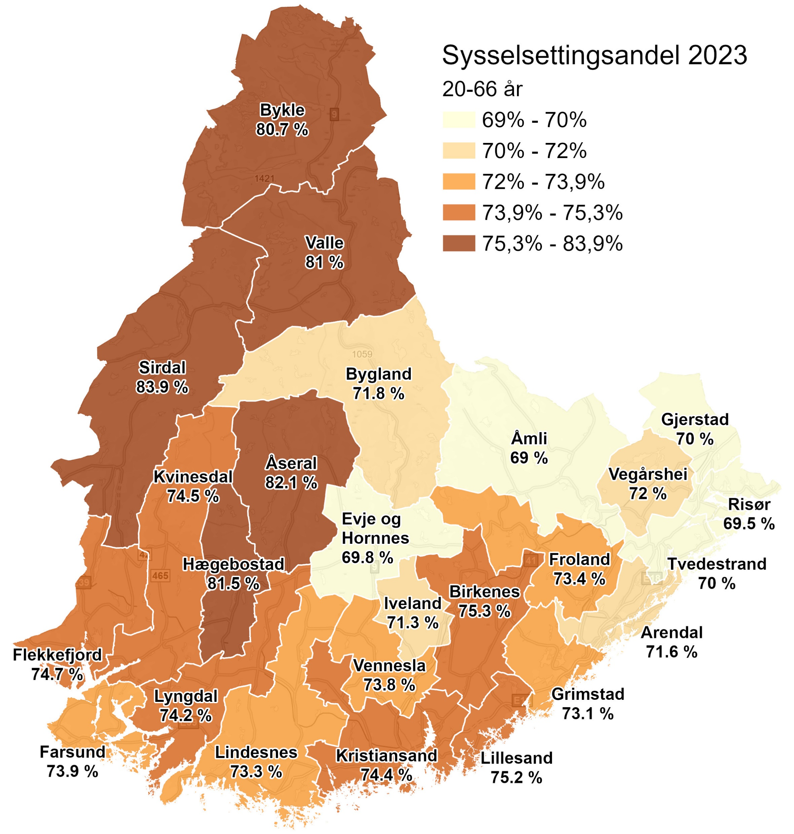
Sysselsetting
Regionale forskjellar:
Lågast sysselsettingsandel helt aust i Agder, og høgast andel i dei aller minst sentrale kommunane.
Hægebostad:
Vesentleg høgare sysselsettingsandel enn fylket elles. Sysselsettingsandelen er høgare enn snittet i fylket og landet for både menn og kvinner.
20-66 | Begge kjønn | Menn | Kvinner
Hægebostad | 81,5 | 84,1 | 78,1
Agder | 73,6 | 76,6 | 70,6
Norge | 77,2 | 79,5 | 74,8
Rapport sysselsetting
Notes:
Sysselsettingsandelen i Agder gikk ned fra 2022 til 2023. Gapet til landsgjennomsnittet er imidlertid uendret, siden sysselsettingsandelen også gikk ned i Norge.
Agder har også en høyere andel av befolkningen som står helt utenfor arbeidsstyrken enn landet for øvrig. Dvs mennesker som ikke har noen relasjon til arbeidslivet i det hele tatt (verken arbeidsledig eller sysselsatt). Sysselsatte er definert som personer som utførte inntektsgivende arbeid av minst én times varighet i referanseuken m.m.
Agder har også mye lavere sysselsettingsgrad for innvandrere enn landet for øvrig.
Sysselsatte er definert som personer som utførte inntektsgivende arbeid av minst én times varighet i referanseuken, samt personer som har et slikt arbeid, men som var midlertidig fraværende pga. sykdom, ferie, lønnet permisjon e.l. Personer som er inne til førstegangs militær- eller siviltjeneste regnes som sysselsatte. Personer på sysselsettingstiltak med lønn fra arbeidsgiver klassifiseres også som sysselsatte.

Slide 8
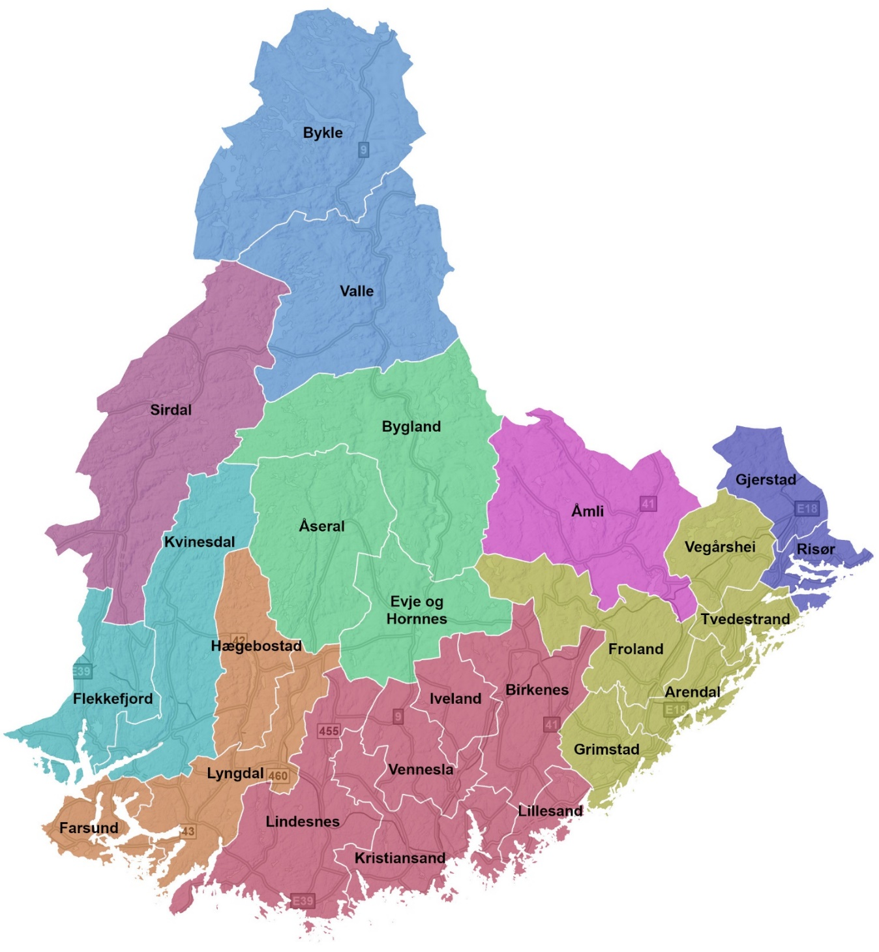
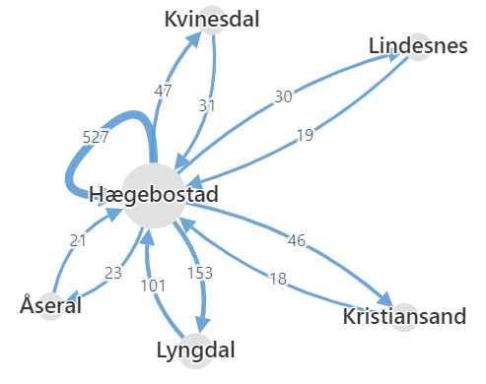
Bu- og arbeidsmarknader
Definisjon:
Ein region med felles marknader for arbeidskraft og arbeidsplassar, der innbyggarane ikkje treng å flytte eller bruke vesentlig tid på å reise for å arbeide
Hægebostad høyrer til Lyngdal bu- og arbeidsmarknads -region. 55 % av de sysselsette med bustad i Hægebostad arbeider i sin eigen kommune. 16 % av dei sysselsette hadde arbeidsstad i Lyngdal kommune per 4. kvartal 2023 (SSB).
BA45 Bykle
BA47 Sirdal
BA39 Risør
BA44 Evje og Hornnes
BA43 Åmli
BA42 Flekkefjord
Kommunens viktigaste pendlingsrelasjonar per 4. kv 2023 (SSB)
BA46 Lyngdal
BA40 Arendal
BA41 Kristiansand
Rapport pendling
Kjelde: TØI 1713/2019
Notes:
Agder per 2023, 4. kv:
Sysselsatte med bosted: 154 420 (15-74 år)
Sysselsatte med arbeidssted: 147 240 (15-74 år)
Kommunene med størst arbeidsplassoverskudd er Kristiansand (4 341) og Arendal (406).
BA-områdene ble oppdatert i 19/20 av TØI.

Slide 9
Sektorfordeling og tilsetteutvikling
Hægebostad har en høgare andel tilsette i privat sektor enn gjennomsnittet for Agder og Norge. Antall tilsette i privat sektor har halde seg stabilt dei siste åra.
Hægebostad
Sektor | Antall | Andel | Agder | Norge
Offentlige eide foretak | 14 | 1,8 % | 2,5 % | 4,0 %
Fylkeskommunal forvaltning | 0 | 0,0 % | 2,3 % | 1,7 %
Statsforvaltningen | 10 | 1,3 % | 9,5 % | 11,6 %
Kommunal forvaltning | 246 | 31,4 % | 22,2 % | 18,2 %
Privat sektor | 514 | 65,6 % | 63,4 % | 64,5 %

Slide 10
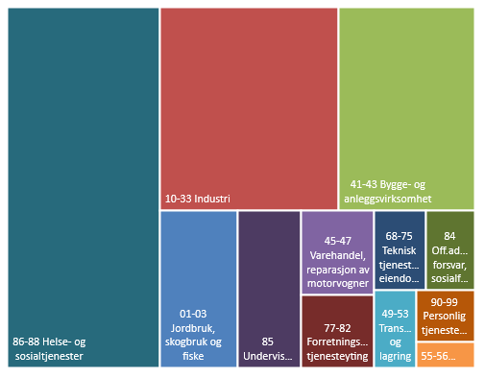
Næringsstruktur – 4. kvartal 2023
Hamran snekkerverksted AS (kjøkkenmøbler) og Hasås AS avd. produksjon Eikas (Saging, høvling og impregnering av tre) er dei største private arbeidsgivarane i Hægebostad, kor tre-foredlande industri har ein god posisjon.
Rapport næringsstruktur
Notes:
Kjelde for verksemdsinformasjon: Brønnøysund registeret.

Slide 11








Levekår, likestilling, inkludering og mangfald
Regionplan Agder 2030 teiknar eit framtidsbilde der Agder er ein attraktiv region å bu i, arbeida i og besøkje. Byane, tettstadene og bygdesentera er trygge og attraktive stader med identitet og innovasjonskraft. Stadene er kompakte, tilrettelagt for alle, uansett funksjonsevne, og ivaretar behova som både minoritetsgrupper og ein stadig aukande andel eldre har.

Slide 12
Gjennomføring vidaregåande opplæring
For 2016-kullet var gjennomføringsgrada i kommunen 76,5 %. Dette var lågare enn snittet for Agder.
Tabellen under viser fordeling av 1. ønske-søkere til vgo for 2023.
Utvalg | Kjønn | Yrkesfag | Studieforb.
Hægebostad | Begge kjønn | 77,8 % | 22,2 %
 | Kvinner | 62,5 % | 37,5 %
 | Menn | 90,0 % | 10,0 %
Agder | Begge kjønn | 56,7 % | 43,3 %
 | Kvinner | 50,4 % | 49,6 %
 | Menn | 62,9 % | 37,1 %
Rapport gjennomføring
Eventuelle 0-verdiar skyldas at bakgrunnsdata er undertrykt grunna lite utval
Notes:
Gjennomføring VGS
Samlet var gjennomføringsgraden for de som startet i vg1 første gang i 2017 på 83,6 % i Agder, som er høyere enn landsgjennomsnittet på 82,2 %.
Tallene viser gjennomføring i videregående opplæring etter 5/6 år for elever med bostedsadresse i Agder.
Når det gjelder søkerpreferanser er det en generell trend at en større andel jenter enn gutter søker studiespesialisering. De senere årene har andelen som søker yrkesopplæring vært økende for begge kjønn.

Slide 13
Lærekontraktar kommunal og privat sektor
Hægebostad har ikkje nådd målsetjinga om tre lærekontraktar i kommunal sektor per 1000 innbyggarar i 2024.
Kommunen har 4 lærekontraktar i kommunal sektor, og manglar og manglar 2 for å nå målsetjinga.
De har 5 lærekontraktar per 1000 innbyggarar i privat sektor, som er blant det lågaste i fylket i 2023.
Notes:
2024 – 8. november – Agder – kommunal sektor 680
2023 – 18. september – Agder – Alle sektorer 3519 - privat sektor 2841 - kommunal sektor 678
2022 – 9. september – Agder – Alle sektorer 3406 – privat sektor 2615 – kommunal sektor 652
2021 – september - Agder – Alle sektorer 3333 – privat sektor 2525 – kommunal sektor 725
2020 – Agder - Alle sektorer 2896 – kommunal sektor 710
2019 – Agder - Alle sektorer 2949 – kommunal sektor 734

Slide 14
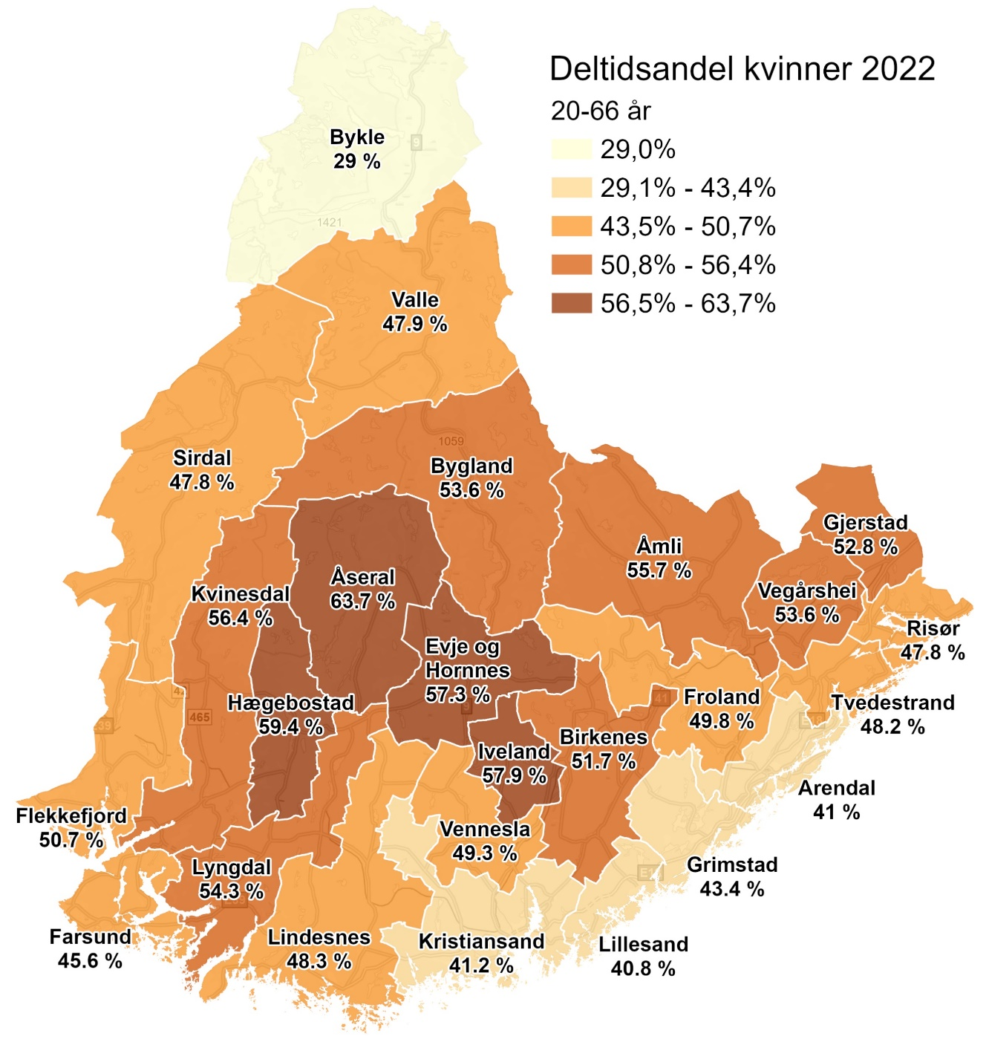
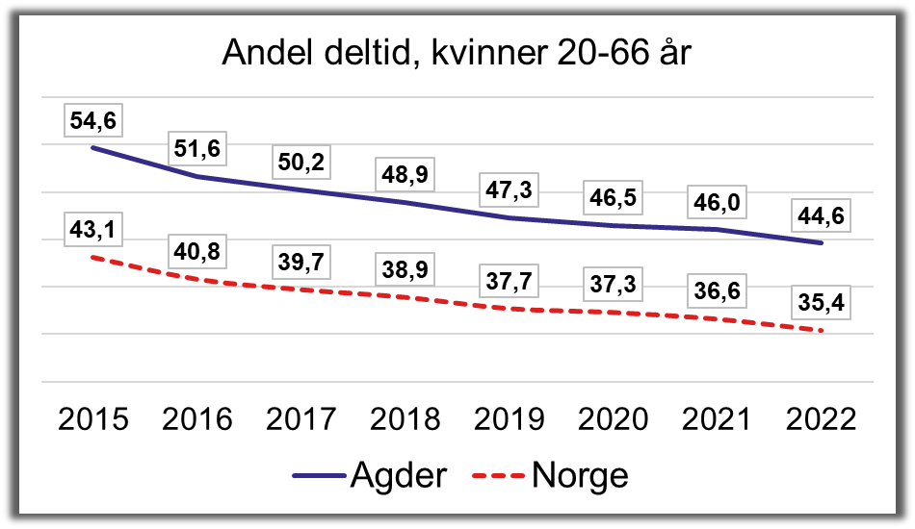
Deltid kvinner 20-66 år
20-66 år | Begge kjønn | Menn | Kvinner
Hægebostad | 37,4 | 19,0 | 59,4
Agder | 30,9 | 18,6 | 44,6
Norge | 25,4 | 16,3 | 35,4
Rapport deltid kvinner
Notes:
Undersøkelser viser at ca. 75% av de som arbeider deltid ønsker dette, men hvorfor er deltidsandelen blant kvinner i Agder så utrolig mye høyere enn i resten av landet? Flere teorier:
Næringsstruktur kan være en av grunnene. Mange av kommunene med høy deltidsandel har et ensidig næringsliv preget av tradisjonelt mannsdominerte yrker og få kompetansearbeidsplasser. «Tilgjengelig» arbeid kan ofte være yrker preget av høy deltidsandel Salgs- og service, helse- omsorg, renhold etc.
Deltidsandelen er på vei ned i både Agder og Norge
Det er kun Bykle av kommunene på Agder som har lavere deltidsandel blant kvinner enn landsgjennomsnittet.

Slide 15
Sysselsetjing etter landbakgrunn
Sysselsetjingsandelen for befolkninga totalt sett ligg vesentleg høgare enn for Agder og Norge.
Hægebostad har likevel vesentleg lågare sysselsetjingsandel blant innvandrarar enn befolkninga elles.
Rapport sysselsetting
Notes:
Alder 20-66 år
Gjennomsnittlig sysselsettingsandel for innvandrere gruppe 2 - 2023:
Agder - Begge kjønn: 54,9 %, Kvinner: 50,9 %, Menn: 59,6 %.
Norge - Begge kjønn: 61,4 %, Kvinner: 57,5 %, Menn: 66,0 %.
Kilde: SSB tabell 11607.

Slide 16
Vedvarande låginntekt
Inntekt og økonomi er grunnleggande påverknadsfaktorar for helse, og forsking har vist at det er ein samanheng mellom inntektsnivå og helsetilstand.
Låginntekt aukar sannsynet for dårleg sjølvopplevd helse, sjukdom og for tidleg død.
Andel personar i hushald med låginntekt har auka meir i Agder enn i Norge elles.
Rapport lavinntekt
Notes:
FHI - Born som bur i hushald med inntekt under 60 % av nasjonal medianinntekt over ein treårsperiode, rekna ut etter EU-skala. Vedvarande låginntekt er rekna ut ved å slå saman inntekter til hushald over ein treårsperiode, og del denne summen på 3. Dette er den gjennomsnittlige hushaldsinntekta i treårsperioden.
Kjelde: Folkehelseinstituttet, kommunehelsa.

Slide 17
Tannhelse
Den offentlige tannhelsetenesta overvakar tannhelsa i den unge befolkninga gjennom systematiske registreringar av antal nye hol, tannflater med fyllingar og tapte tenner (DMFT).
Registreringane gir eit grovt mål på utviklinga i tannhelsa over fleire år, og gjev moglegheit for å samanlikne tannhelsa mellom kommunar, fylke og gjennomsnitt for landet.
Rapport tannhelse
Notes:
Statistikk for Agder samla sett viser ein markant nedgang i tenner med karies for 5-åringar.

Slide 18




Klima og miljø
Regionplan Agder 2030 teiknar eit framtidsbilde der Agder har redusert klimagassutslepp med minst 45 prosent. Nødvendig infrastruktur for eit fullelektrisk samfunn er bygd ut, mens informasjons- og kommunikasjonsteknologi har gjort det enkelt å velje den mest klimavennlige løysinga for innbyggarane og besøkande. Natur- og landbruksområder er ivaretatt for framtidige generasjonar, og er ein del av regionens ressursgrunnlag og identitet.

Slide 19
Klimagassutslepp – referansebanar
Regionplan Agder har mål om at årlige utslipp skal reduseres med 55 % i 2030 sammenlignet med 2017.
Figuren viser referansebane for utslipp med utgangspunkt i vedtatt nasjonal politikk.
Referansebanen ligger langt over målbanen som må følges for å redusere utslippene med 55 % i 2030 sammenlignet med utslipp i 2017.
Tonn CO², inkl. kvotepliktige utslepp, referanseår 2017
Notes:
Det vi har gjort her, er å anvende nasjonal referansebane til å beregne referansebane per sektor og kommune i Agder frem mot 2030.
- Nasjonal referansebane beregnes med utgangspunkt i vedtatt nasjonal politikk.

Slide 20





Elektrifiseringsgrad per sektor
Målbildet Electric Region Agder 2030 handlar om å utnytta eit av regionens globale fortrinn for å realisera ein visjon om eit Agder kor alt er elektrisk, alt er fornybart.
Dette skjer gjennom å elektrifisera samfunnet ved å erstatta fossil energi med fornybar elektrisitet.
Rapport elektrifisering
Notes:
NB: Luftfart og kvotepliktig industri er ikkje inkludert i berekningane.
- Statistikk for 2022.

Slide 21
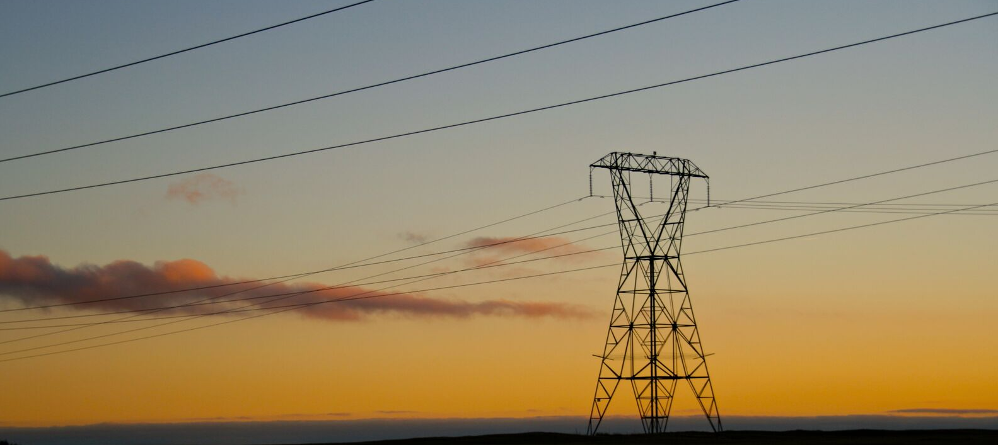
  Klimagassreduksjon i
Dagens
Klimagassutslipp (tonn CO2-ekv)
Klimagassutslipp ved fullelektrifisering* (tonn CO2-ekv)
Redusert klimagassutslipp etter elektrifisering
*Elektrisifisering av Transport og annen mobil forbrenning
Notes:
- Transport og anna mobil forbrenning inkl. vegtrafikk, sjøfart og anna mobil forbrenning.
- Statistikk dagens klimagassutslepp er for 2022.

Slide 22
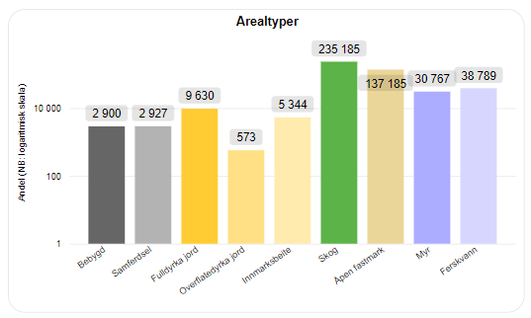
Arealressurser
Per 2022 er 51 % av Hægebostad dekt av skog, 30 % open fastmark, 8 % ferskvatn, 7 % myr, medan fulldyrka jord utgjer 2,1 %. Bebygd areal og samferdsel utgjer til saman 1,3 %.
Ca. 18,5 % av arealet i Hægebostad er vernet etter naturmangfaldloven.
Samlet for Agder er 16,3 % av arealet vernet.

Slide 23
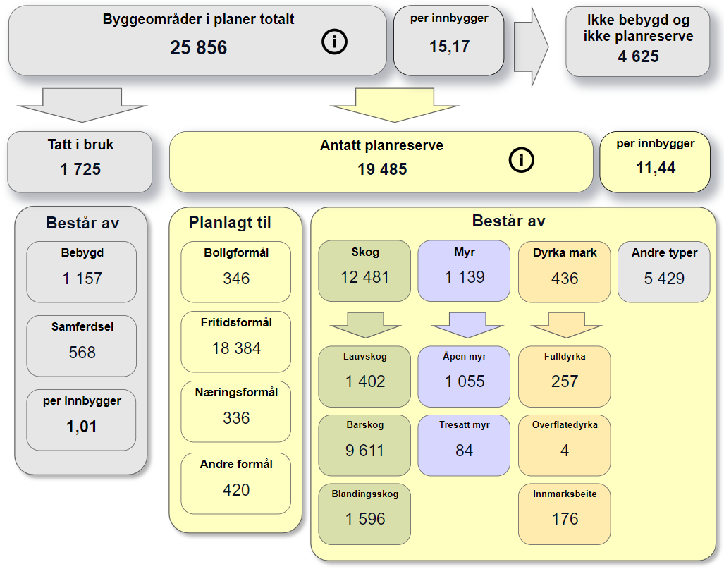
Planlagt arealbruk
Regionalt arealreikneskap er utarbeida ved å samanstille kommuneplanen sin arealdel, digitale reguleringsplanar, arealressursdata (AR5 og AR50) og SSB sitt datasett for arealbruk.
Regionalt arealreikneskap viser at Hægebostad har satt av sers store areal, og då særleg til fritidsbustader.
Samla er det sett av byggeområde i natur tilsvarande 11 dekar per innbyggjar.
Gjeldande planar opnar for utbygging av meir enn 12 000 dekar skau og 1 100 dekar myr.
Alle tall i dekar
Notes:
Status per 2022.

Slide 24
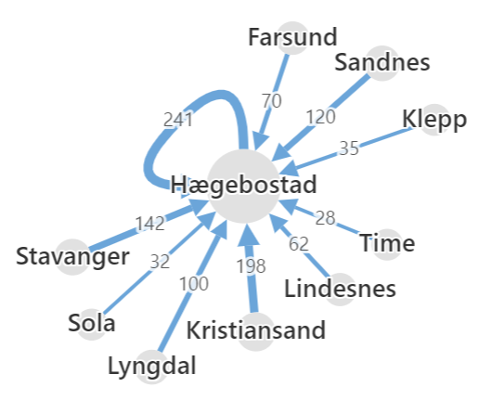
Fritidsbebyggelse og eiere
Det er ca. 800 bruksenheter til fritid i Hægebostad, og nesten 1 300 eiere (alle eierandeler inkludert).
Hægebostad er største «hytteeierkommune».
Figur gir en oversikt på antall hytteeiere fordelt på kommuner.
Kilde: Matrikkelen

